Slide 1

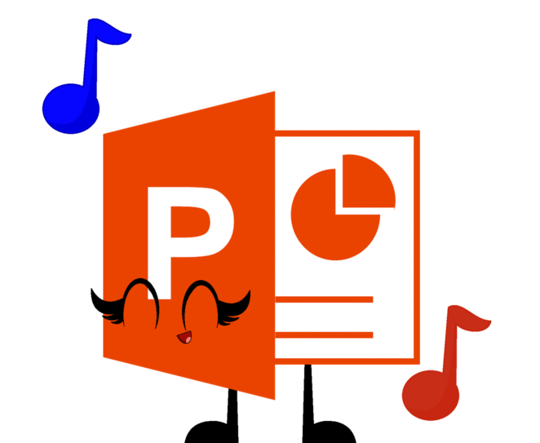
Trabajo Practico «POWERPOINT»
Taller laboratorio de informática
Alumna: guadalupe alonso
Curso:1°a
Profesora: andrea gómez
Año:2025

Slide 3
Power point y su utilidad
PowerPoint es un programa de software desarrollado por Microsoft que permite crear presentaciones visuales, tanto para fines profesionales como educativos o personales
Su principal utilidad permite transmitir información de forma visual y estructurada, facilitando la comprensión y el impacto de los mensajes
https://www.cursosfemxa.es/blog/que-es-powerpoint

Slide 4
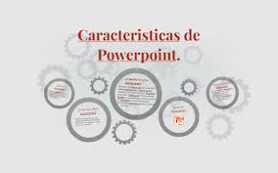
Las caracteristicas mas importantes de PowerPoint
la creacion y edicion de diapositivas, la insercion de elementos multimedia (texto, imagenes, graficos, videos), la aplicacion de animaciones y transiciones, la colaboracion en tiempo real, y la posibilidad de grabar y reproducir presentaciones
https://www.beltan.com.au/top-5-features-powerpoint

Slide 5
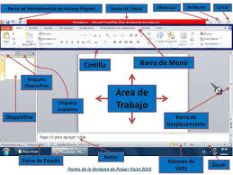
Elementos de powerpoint y sus funciones
Cinta de opciones: Es la barra horizontal ubicada en la parte superior de la ventana de PowerPoint
Pestañas: Dentro de la cinta de opciones, las pestañas organizan las herramientas en grupos lógicos
Area de diapositivas: Es el espacio principal donde se construye y visualiza cada diapositiva
Panel de diapositivas: Muestra miniaturas de todas las diapositivas de la presentacion
Vistas de diapositivas: La vista predeterminada, donde se edita cada diapositiva
Area de notas: Permite agregar notas a cada diapositiva que no son visibles para la audiencia durante la presentacion
https://fernandoarciniega.com/elementos-de-la-pantalla-de-power-point

Slide 6
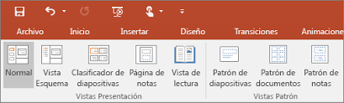
Tipos de vistas
Vista normal: Es la vista predeterminada donde se crea y edita cada diapositiva individualmente
Vista clasificador de diapositivas: Muestra miniaturas de todas las diapositivas, facilitando la reorganización, duplicación o eliminación de diapositivas
Vista de precentacion con diapositivas: Muestra la presentación completa en pantalla completa, como la vería la audiencia, permitiendo interactuar con ella
Vista de Notas: Permite agregar y editar notas del orador para cada diapositiva, que solo son visibles para el presentador
Vistas patron: Ofrecen vistas para la diapositiva maestra, el documento maestro y las notas maestras.
https://support.microsoft.com/es-es/office/elegir-la-vista-adecuada-para-una-tarea-en-powerpoint-21332d8d-adbc-4717-a2c6-e25a697b40e9

Slide 7
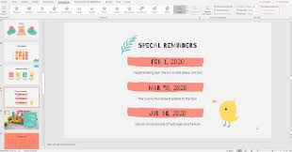
Definicion de animacion y transicion
Animacion: efectos visuales que se aplican a elementos individuales de una diapositiva, como texto, imágenes o formas, para crear movimiento o cambios visuales durante la presentación
Transicion: efecto visual que se aplica al pasar de una diapositiva a la siguiente durante una presentación
https://support.microsoft.com/es-es/office/la-diferencia-entre-animaciones-y-transiciones-bae174a4-dad3-4268-bf9c-c201a70995f1

